Slide 1
ДУЖ ЦРТАЊЕ ДУЖИ
А М

Slide 3
Праву линију увек цртамо помоћу лењира!
ДУЖ
A
M

Slide 4
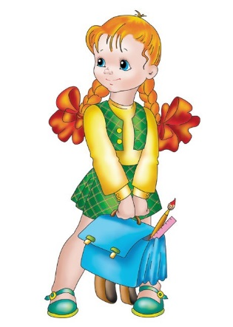
Покажи којим путевима девојчица може стићи до школе.

Slide 5
1. Цртајући дужи нацртај исти цртеж.

Slide 6
2. Спој тачке А и М правим и кривим линијама.
A
M

Slide 7
3. Нацртај дужи помоћу лењира спајајући тачке. Колико дужи можемо нацртати?
AМ
M
A
ОМ
AО
О

Slide 8
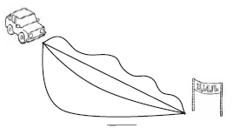
4. Подебљај најкраћи пут којим аутомобил стиже до циља.

Slide 9
5. Подебљај линију која је најдужа.
A
О
M
С

Slide 10
6. Дужи које су исте дужине подебљај истом бојом.

Slide 11
7. Уз помоћ лењира нацртај исти цртеж.

Slide 12
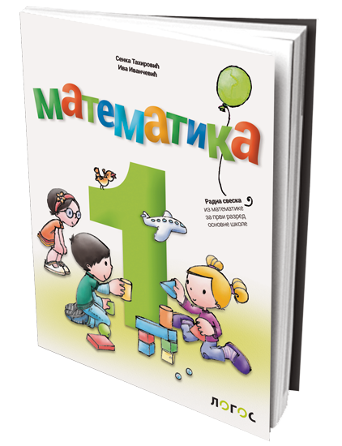
Задаци из Радне свеске ,,Логос“ 25 стр.

Slide 13
Тачке црвене боје споји правом линијом, а тачке плаве боје кривом линијом.

Slide 14
Тачке исте боје споји правом линијом.

Slide 15
Нацртај једну дуж и обележи њене крајње тачке.
A
М

Slide 16
Нацртај дуж АМ која сече затворену криву линију.
М
A

